Slide 1

আজকের মাল্টিমিডিয়া ক্লাসে সবাইকে শভেচ্ছা

Slide 2
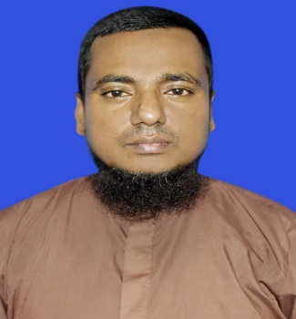

পরিচিতি
মোঃ শাহবাজ উদ্দিন
সহকারি শিক্ষক
আনুজানি সরকারি প্রাথমিক বিদ্যালয়
ছাতক, সুনামগঞ্জ।
মোবাঃ০১৩০৩৪২৩৬৭৫
শ্রেণিঃ৪র্থ
বিষয়ঃ বাংলা
পাঠ্যংশঃ মোদের ---------------------------------ভাষা।
তারিখঃ ২০/১০/২০22 ইং

Slide 3
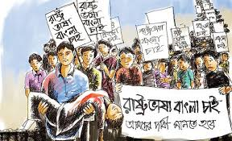
রাষ্ট্র ভাষা বাংলা এর দাবিতে ভাষা আন্দোলনের ছবি।
ছবিতে তোমরা কী দেখতে পাচ্ছ?

Slide 4

পাঠ শিরোনাম
আজকের পাঠ মোদের বাংলা ভাষা

Slide 5
শিখনফল
1.1.1কবিতার অংশটুকু শুনে বুঝতে পারবে।
২.1.1কবিতার অংশটুকু শ্রবণযোগ্য স্বরে আবৃত্তি করতে পারবে।
৩.1.1শব্দ দিয়ে বাক্য লিখতে পারবে।

Slide 6
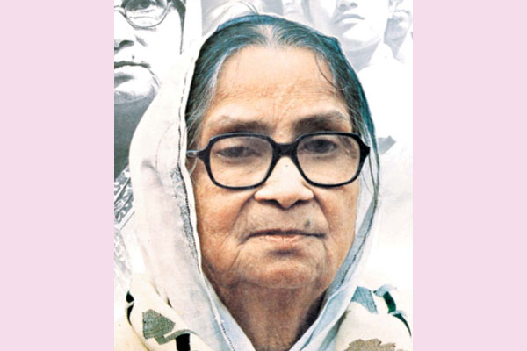
কবি পরিচিতি

Slide 7
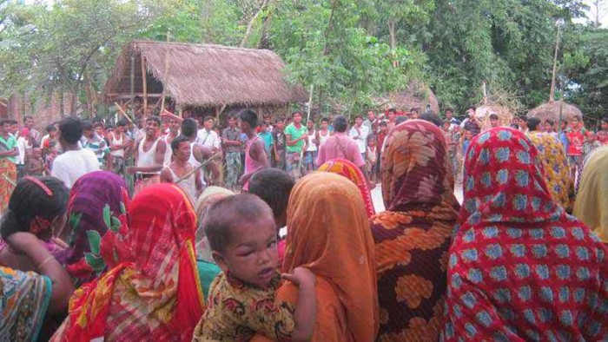
মোদের দেশের সরল মানুষ

Slide 8
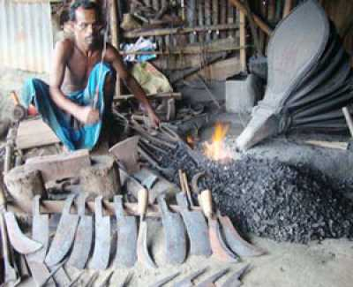
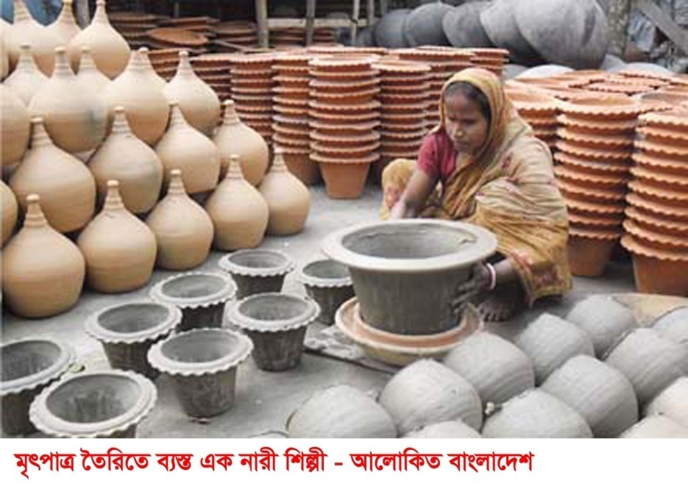
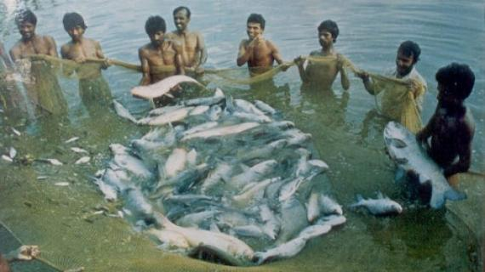
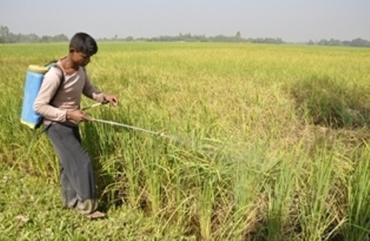
কামার কুমার জেলে চাষা

Slide 9
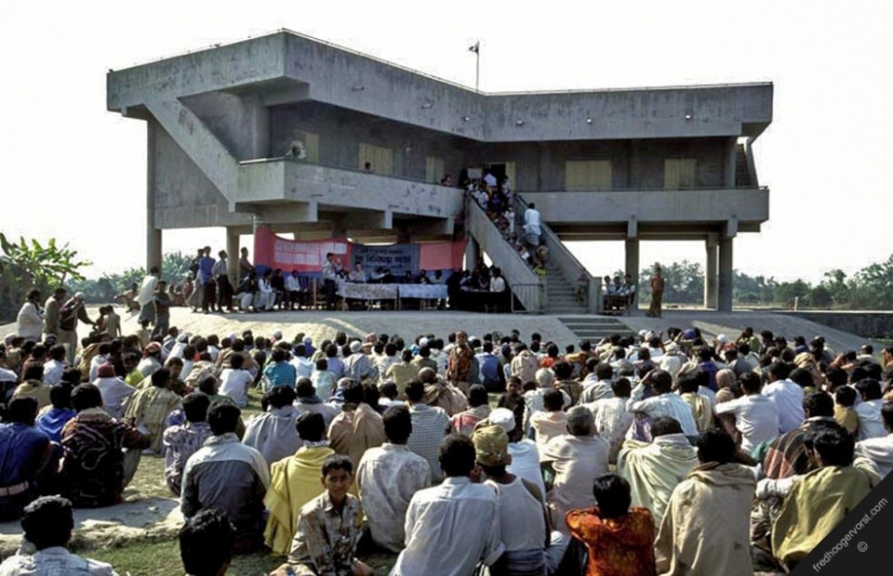
তাদের তরে সহজ হবে

Slide 10
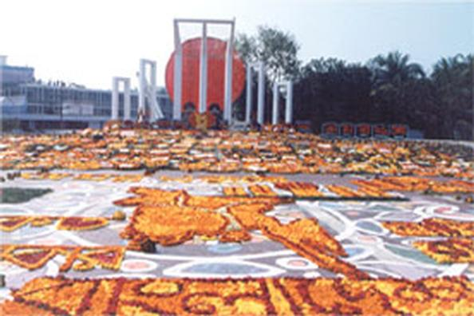
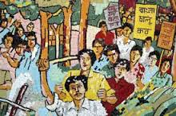
মোদের বাংলা ভাষা

Slide 11
পাঠ সংযোগ
তোমার বাংলা বইয়ের ৫৪ পাতা খোল পড়

Slide 12
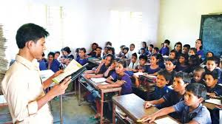
শিক্ষকের আদর্শ পাঠ

Slide 13
একক কাজ
ক) কবিতাটির নাম কি?
খ) কবিতাটি কে লিখেছেন?
গ) কবি সুফিয়া কামাল কত সালে জন্ম গ্রহন করেন?

Slide 14

১।কামার – কামার দা বানান লোহা দিয়া।
২।কুমার- মাটি দিয়া পাতিল বানান।
৩।জেলে- জেলে মাছ ধরে।
৪।চাষা –চাষা জমি চাষ করে।
জোড়ায় কাজ

Slide 15
মূল্যায়ন
প্রশ্নের উত্তর দাও
১। কামার কুমার জেলে চাষা কোন ভাষায় কথা বলে ?
২।মোদের দেশের মানুষ কেমন?

Slide 16
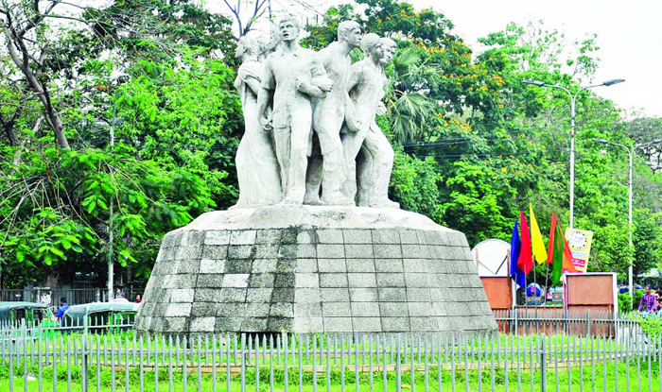
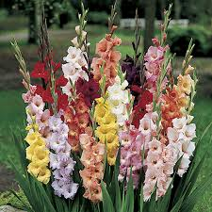
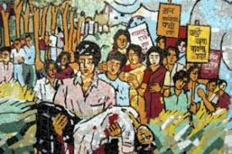
বাড়ীর কাজ
কবিতাটি বাড়ি থেকে খাতায় লিখে আনবে।

Slide 17
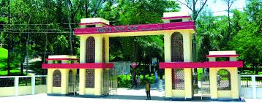
ধন্যবাদ সবাইকে

